Slide 1
Erstellen einer Adminmaske zur Erfassung von Standardwerten
IPA-Präsentation
Elion Bajrami
8002 Zürich, 15.04.2024

Slide 2
Inhaltsverzeichnis
Einleitung
Durchführung
Reflexion

Slide 3

Einleitung

Slide 4




Einleitung
Ausgangslage
Gesetzlich definierte Parameter
Standardwerte via Datachange anpassen
Adminmaske
Bestehende Web-Applikation um neues Modul erweitern
Bestehende Backend-Applikation um die Endpunkte erweitern
Notes:
Fidat ein wenig erklären

Slide 5

Einleitung
Aufgabenstellung
In der Adminmakse sollen 3 Features angeboten werden: Auflistungen, Standardwerte und Erläuterungstexte
Auflistungen & Standardwerte
Die Typen werden in einem SideNav angezeigt
Bei der Auswahl eines Typen werden alle dazugehörigen Auflistungen/Standardwerte angezeigt
Es sollen Einträge erstellt, bearbeitet und gelöscht werden können
Eingaben sollen validiert werden
Erläuterungstexte
Die Erläuterungen sind nach Kategorie gruppiert im SideNav
Farben, Textdecorations (bold, underline, italic) können nach belieben im Text gesetzt werden
Pro Erläuterungstext (Typ) werden die Texte in allen 4 Sprachen angezeigt, welche auch bearbeitet werden können

Slide 6

Durchführung

Slide 7



Durchführung
Informieren
Datenbank studieren
Projektanforderungen
Projektumfeld

Slide 8

Durchführung
Planen
Realisierungskonzept
Mockups
Konzeptionelle Umsetzung
Product Backlog Items
Testkonzept
Notes:
PBIs erklären

Slide 9



Durchführung
Entscheiden
Editor
Rich Text Format

Slide 10

Durchführung
Realisieren
Backend
Repository
Service
Endpoints
Packages
Logging

Slide 11

Durchführung
Realisieren
Frontend
neues Modul
Service
State
Components
ngx-quill
Routing
Validierung & Rückmeldung
Lokalisierung
Suchfunktion

Slide 12
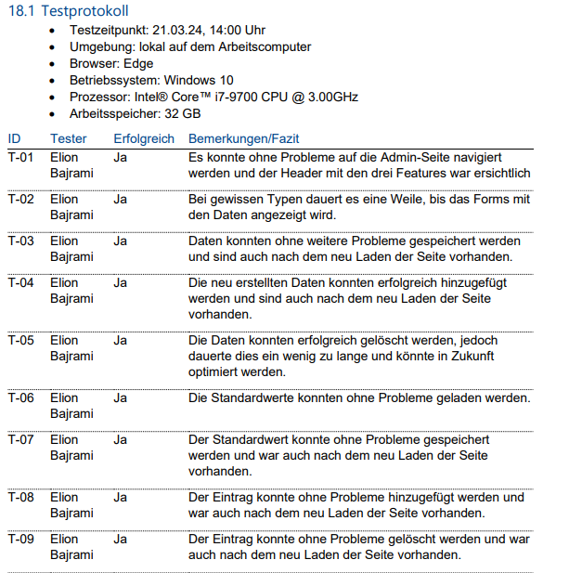

Durchführung
Kontrollieren
Testkonzept & Testprotokoll
Notes:
AUFTEILEN

Slide 13

Durchführung
Auswerten
Funktionalitäten
Dokumentation
Fazit

Slide 14

Reflexion

Slide 15

Reflexion
Das Projekt erfüllt alle Anforderungen
Das Backend konnte mehrheitlich schnell und effizient umgesetzt werden
Dokumentation & Arbeitsjournal
Entscheidungsphase unterschätzt
Package für die Konvertierung von RTF- und HTML-Texten
Darstellung bei grösseren Daten dauert zu lange / Spinner

Slide 16

Reflexion
Zukunftsausblick
Spinner implementieren
Berechtigungskonzept implementieren
Deployment auf Integration & Produktion Umgebung
Webapplikation an Business übergeben
Notes:
Spinner Allgememein erklären
Paging?
Umgebungen erklären

Slide 17

Fragen

